Slide 1

Всероссийский конкурсный отбор проектов
«Женщины за здоровое общество»
Территория женского здоровья
Номинация: ЗОЖ
Руководитель команды: Кузнецова Яна Владимировна, Россия, г.Рязань

Slide 2
Проблематизация. Актуальность проекта
Тезисно раскрывается почему проект важен, в чем его актуальность, какие социальные проблемы решаются с помощью проекта.
Приводится статистика (если возможно), характеризующая актуальность и значимость проекта
Отдельно указывается на какой территории будет происходить реализация проекта
1.
Информационно Оздоровительный проект для женщин
2.
Проект направлен на повышение уровня знаний, информированности и практических навыков по самообследованию, рациональному лечению заболеваний, профилактике осложнений и повышение качества жизни
3.
В рамках проекта планируется проведение занятий с женщинами, планирующими беременность, об основах прегравидарной подготовки.

Slide 3
Целевая аудитория
Описывается основная целевая аудитория проекта, представляется ее социально-демографический паспорт: возраст, пол, социальный статус, уровень образования, занятость или ее отсутствие и пр.
Целевой аудиторией являются женщины от 18 лет, а так же женщины, планирующие беременность

Slide 4
Стадия проекта. Зрелость проекта
Выбирается один из возможных вариантов статусов проекта:
Активный проект (продумана архитектура проекта собрана команда, понятны ресурсы, источники продвижения проекта, реализация начата/продолжается)

Slide 5
Миссия проекта. Цели и задачи проекта
Описывается миссия проекта. Какие цели достигаются за счет проекта.
Какие задачи ставит перед собой участник конкурсного отбора
Цели и задачи
1.
1.
Популяризация активного образа жизни и спорта
Повышение информированности женщин.
2.
Формирование и укрепление полезных привычек.
2.
Знакомство с основами рационального и сбалансированного питания
3.
3.
Мотивация к оздоровлению у женщин различных возрастных групп
Отказ от вредных привычек.

Slide 6
Суть проекта
Кратко и тезисно описывается суть проекта: что за проект, какая «механика» проекта, из каких инициатив/событий состоит проект, как реализуется либо будет реализовываться проекта
На приеме врача акушера-гинеколога женщинам вручаются приглашения для посещения занятий «Школы здоровья»
Формируется доступная для женщин (в соц.сетях, госпабликах, сайте организации) расписание образовательных занятий
Занятия носят цикличный характер и проводятся в интерактивной форме по 60 мин 1 раз в месяц в формате диалога

Slide 7
Механика проекта
Описываются отличительные характеристики проекта с точки зрения его реализации:
как происходит запуск проекта, какие используются инструменты, какая последовательность шагов по созданию проекта применяются
Проект запущен
Инструменты:
1. Прием врача
2. Информирование в соц. сетях
3. Оффлайн консультации
Последовательность:
1.Образование групп женщин со схожими вопросами по состоянию здоровья
2. Онлайн приглашение и регистрация на занятие
3. Ответы на вопросы женщин по интересующим темам

Slide 8
Основные результаты проекта
Указывается до 5 основных результатов проекта, которые будут достигнуты в 2025 году
и в последующем периоде
Информированность женщин о вопросах фертильности и женского здоровья
Популяризация диспансеризации
Формирование ответственного отношения к здоровью
Агитация к активному образу жизни, рациональному питанию
Просвещение в вопросах прегравидарной подготовки
Улучшение качества жизни у женщины в постменопаузе, стремление к женскому долголетию

Slide 9
Информация о текущем статусе
реализации проекта
Описывается тезисно какие на момент подачи заявки на конкурсный отбор выполнены «шаги» по реализации проекта. Желательно представить статистические данные, подтверждающие текущий статус проекта, а также представить ссылки на сайты/ видео-контент/статьи в СМИ / посты в соцсетях и прочее, подтверждающее текущий статус проекта
Проект реализуется
https://vk.com/wall-161112736_26583
Один раз в месяц осуществляются занятия в «Школе здоровья» на базе Женской консультации для всех желающих по следующим темам
1. Здоровье молочной железы. Основы Бра Фиттинга
2. Нарушение обмена веществ: ожирение, сахарный диабет, инсулинорезистентность и ассоциированное с ними бесплодие
3. Комфортная менопауза и женское долголетие
4. Прегравидарная подготовка.

Slide 10
Каналы продвижения проекта
Указываются каналы продвижения проекта, которые преимущественно будут использованы. Здесь важно указать: наименование ресурсов, предоставить конкретную ссылку на ресурс, указать относительно каждого канала продвижения инструменты продвижения
https://vk.com/rgk1rzn
Актуальная информация
https://rgk1rzn.ru/
Актуальная информация

Slide 11
Ресурсы
Указываются какие ресурсы есть в проекте, в т.ч. Финансовые, организационные, информационные и пр.
Отдельно выделяются какие ресурсы требуются проекту для его воплощения и реализации
1.
4.
Конференц зал ЖК
Необходимо рассмотреть возможность введения мотивационных бонусов
2.
5.
Оборудование для демонстрации презентаций
Приглашение специалистов смежных профессий (психологов, диетологов, эндокринологов)
3.
6.
Печатные материалы
Финансирование для приобретения необходимого оборудования и расходного материала для повышения качества услуг

Slide 12
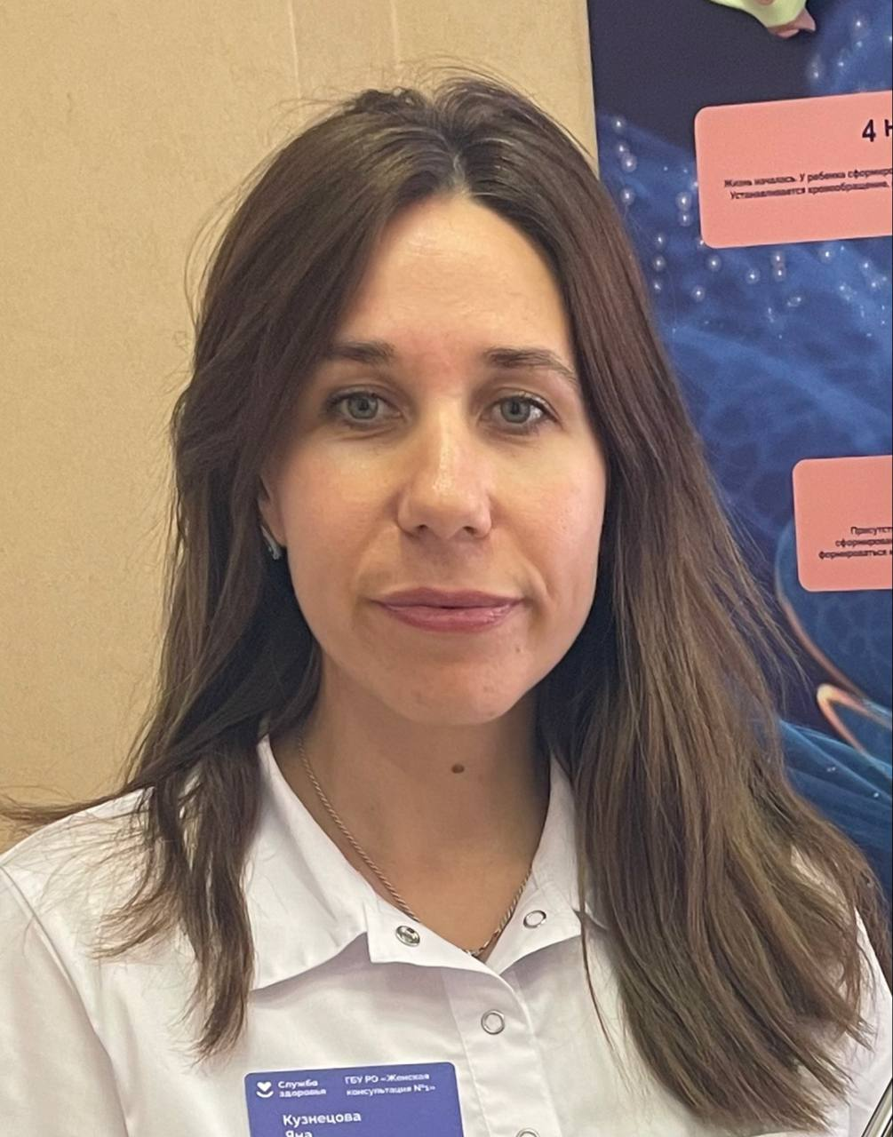
Команда проекта
Представляется информация о
Руководителе проекта: ФИО полностью, должность в юр.лице (если применимо), страна, регион, город, населенный пункт, где проживает, год рождения, фото, интересы, успешные аналогичные проекты (при наличии, обязательно с указанием ссылки в сети интернет или соцсетях)
Ключевых членов команды (до 3х): ФИО полностью, должность в юр.лице (если применимо), страна, регион, город, населенный пункт, где проживает, год рождения, фото – по каждому члену команды
Руководители проекта
Вставить фото
Кузнецова Яна Владимировна, врач акушер-гинеколог первой квалификационной категории, врач УЗД, РФ, г.Рязань, 1988г.р.
интересы: профессиональная деятельность, повышение квалификации.
Успешные аналогичные проекты:
Всероссийский спортивный марафон «Сила России»
для беременных:
https://vk.com/wall-175291177_1261
https://vk.com/wall-175291177_1219
Участие в форуме-семинаре «Территория женского счастья»
https://vk.com/wall-175291177_1008
Реализация проекта «Школа будущей мамы»

